Slide 1
Litografia Óptica
Universidade de São Paulo
Instituto de Física
Jeferson Tiago da Silva
Professora: Helena Maria Petrilli
São Paulo,
2011

Slide 2
Conteúdo
O que é litografia óptica;
Motivação;
Teoria (em linhas gerais);
Processos;
Exemplo em litografia óptica de campo próximo.

Slide 3
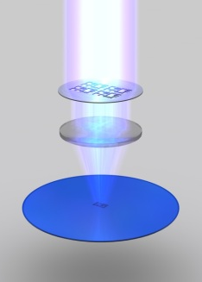
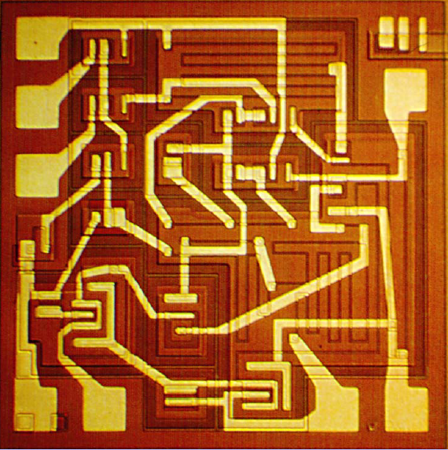
O que é a litografia óptica?
Introdução – Motivação – Teoria – Processos – Aplicação
É a técnica na qual se submete uma amostra com uma camada de polímero fotossensível à radiação luminosa de maneira controlada. Após este processo a remove a região exposta ou a não-exposta, dependendo do resiste, e deposita-se o material desejado para compor a estrutura.
Esquema de litografia por máscara.
Circuito produzido por diversas etapas de litografia.

Slide 4
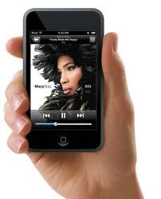
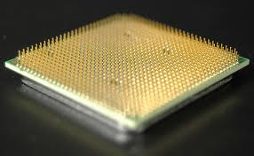
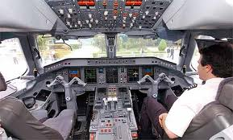
Motivação para a pesquisa...
Introdução – Motivação – Teoria – Processos – Aplicação
Por que investir neste ramo de pesquisa:
Necessidade de circuitos mais complexos e menores;
Diminuir tempos de respostas entre comunicações;
Menor dissipação de calor;
Otimizar a sincronização de sinais;
Minimizar custos de produção...

Slide 5
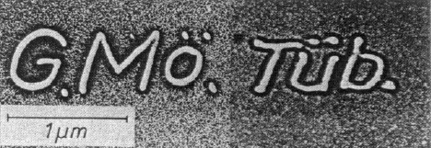
Motivação para a pesquisa...
Introdução – Motivação – Teoria – Processos – Aplicação
Desde quando...
“Por surpreendente que possa parecer, resolução não é e nunca foi o fator limitante em litografia para semicondutores. Já em 1960, G. MOLLENSTEDT e R. SPEIDEL² publicaram micrografias de algumas poucas letras escritas com um microscópio de transmissão modificado apresentando linhas menores que 100 nm (figura 1), que ainda são pelo menos três vezes menores que as linhas empregadas na produção de CI’s atualmente.”
Figura 1: Imagem de litografia extraída de [1].

Slide 6
Expressões matemáticas
Introdução – Motivação – Teoria – Processos – Aplicação
Uma vez que é necessário manter a relação entre resolução de perfil e profundidade de foco, as principais expressões que determinam os parâmetros e limites da técnica são:
resol.= k₁ λ/(NּA)
Eq.1
pf = k₂ λ/(NּA)²
Eq.2
A expressão Eq.1 fornece a resolução da técnica de modo que k₁ é uma constante que depende das condições do processo. A expressão Eq.2 fornece a profundidade de foco (pf) e k₂ depende do sistema óptico empregado. Em ambas, λ representa o comprimento de onda da radiação incidente e NּA é a abertura numérica do sistema de lentes utilizado.

Slide 7
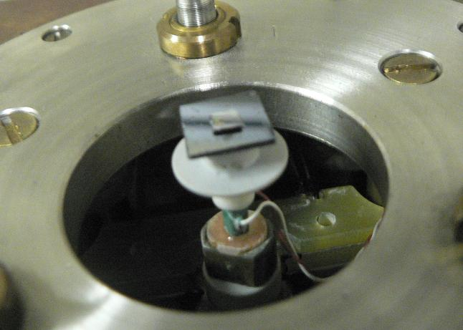
Processos das amostras..
Introdução – Motivação – Teoria – Processos – Aplicação
Estrutura:
Comumente são confeccionadas em substratos de óxido de silício.
Preparação:
São limpas e desumidificadas;
Recebem uma camada de substância fotorresistiva (positivo ou negativo);
Faz o espalhamento e enduredimento do fotorresiste;
Leva-se o substrato para exposição.

Slide 8
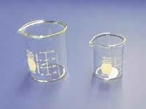
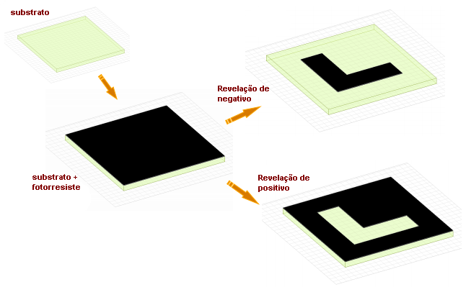
Processos das amostras..
Introdução – Motivação – Teoria – Processos – Aplicação
Exposição:
A amostra fica submetida à dosagem de luz durante o tempo adequado para sensibilizar completamente o fotorresiste.
Revelação:
A região exposta à luz, quando revelada, gera uma diferença de relevo na superfície da amostra;
No baixo relevo gerado, deposita-se o material de interesse.
Por fim, extrai-se toda a camada do fotorresiste, restando, apenas, o dispositivo sobre o substrato.

Slide 9
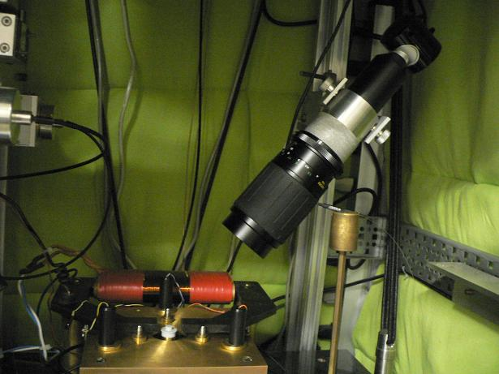
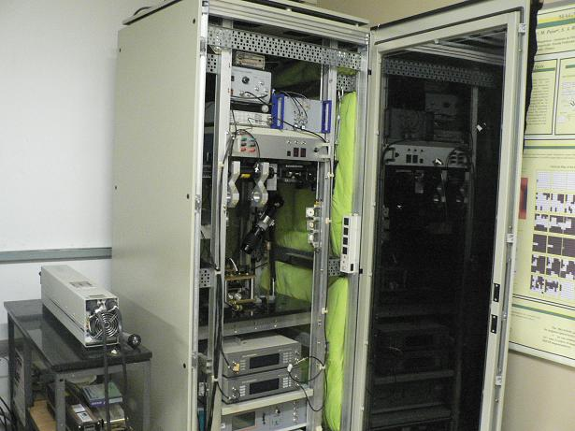
O SNOM
Introdução – Motivação – Teoria – Processos – Aplicação
Microscópio Óptico de Varredura em Campo Próximo
(Scanning Near-field Optical Microscopy)

Slide 10
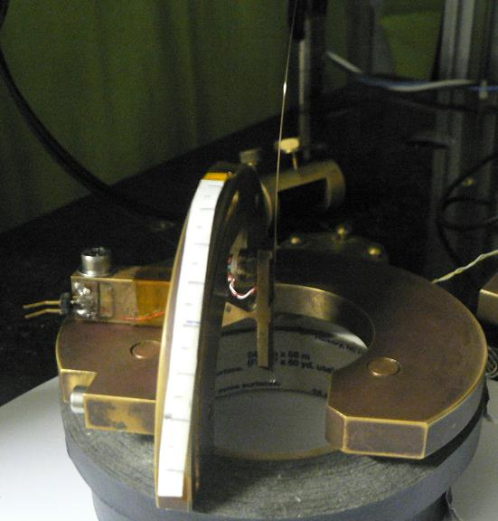
O SNOM
Introdução – Motivação – Teoria – Processos – Aplicação

Slide 11
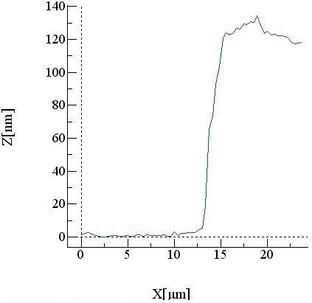
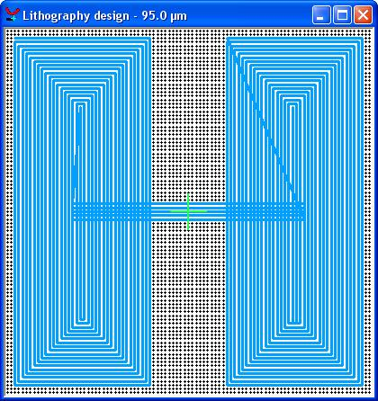
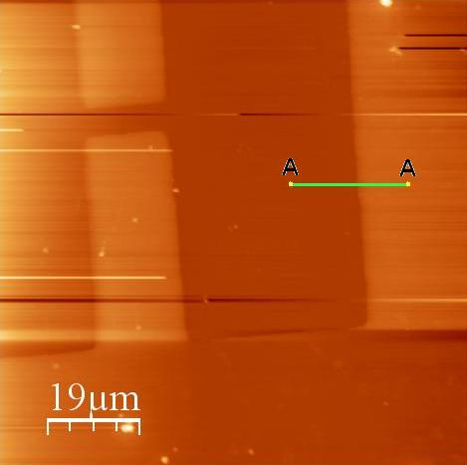
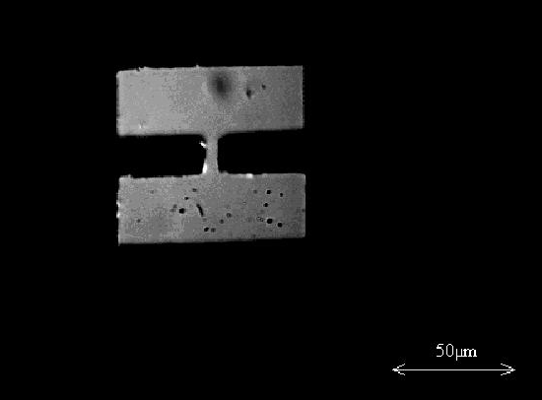
litografia no SNOM..
Introdução – Motivação – Teoria – Processos – Aplicação
O projeto no software.
Perfil da região exposta ao laser.
Topografia do objeto litografado.
Perfil da região exposta ao laser.

Slide 12
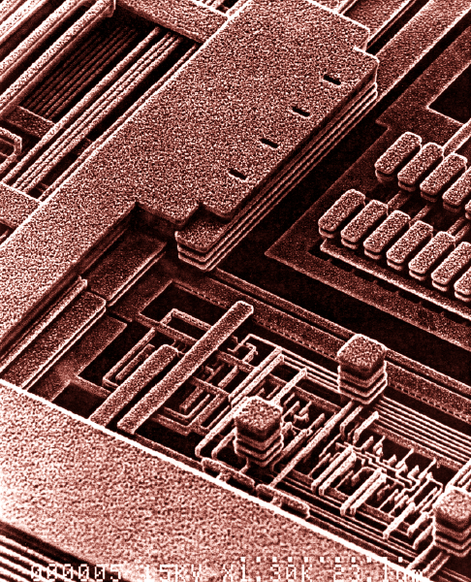
Referências
– Referências
“Litografia para microeletrônica”, Prof. Antonio C. Seabra, LSI Poli-USP.
PEASE, R.F.W. Nanolithography and its prospects as a manufacturing technology. Journal of Vacuum Science and Technology. v.B10, n.1, pp.278-85, Jan./Feb. 1992.
Mariana Pojar, Dissertação de Doutorado, “Estudo de Materiais Magnéticos em Escala Micro e Nanoscópica, através do SNOM-MO” IFUSP, CAPES, (2008).
Figura X: Imagem de litografia extraída de [1].

Slide 13
jeferson.tiago.silva@usp.br

